Slide 1
Здание как сочетание различных объемов
Понятие модуля

Slide 2
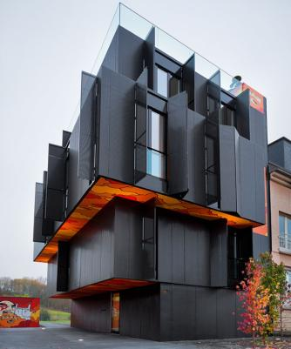
Сооружение – это соединение различных объемов

Slide 3
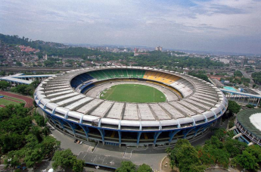
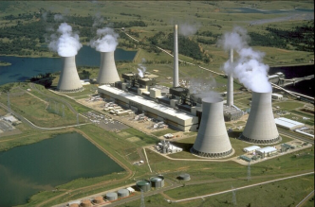
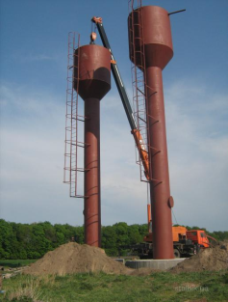
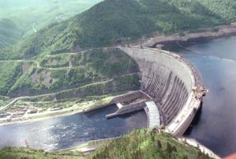
Какие это объемы и как они связаны в единое архитектурное целое, диктуется прежде всего назначением здания, его функцией.

Slide 4
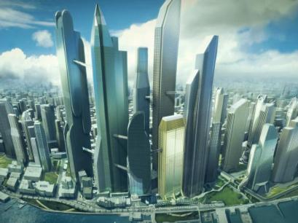
Красота здания, гармоничность и пропорциональность составляющих его частей влияют на состояние людей, их настроение, работоспособность и здоровье

Slide 5
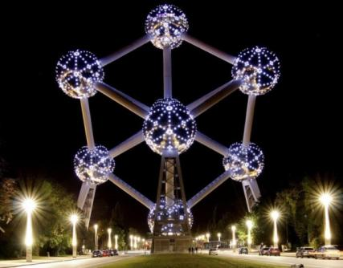
Пластическая выразительность здания достигается за счет большего композиционного разнообразия и гармонии форм
Атомиум в Брюсселе, Бельгия был создан архитектором Андре Ватеркейном. Проект построен под руководством архитекторов Андре и Мишеля Полак.

Slide 6
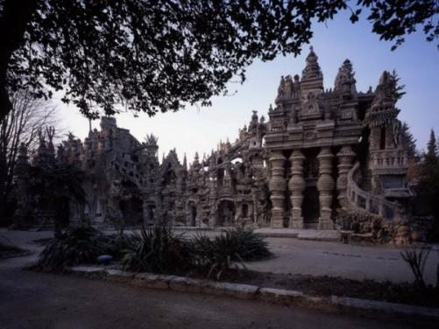
Идеальный дворец в Отриве, Франция, был построен обычным французским почтальоном-энтузиастом Фердинандом Шевалье за 33 года (1879-1912).

Slide 7
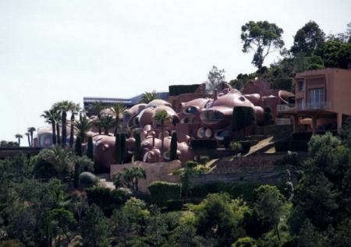
Вилла Пьера Кардена в Каннах

Slide 8
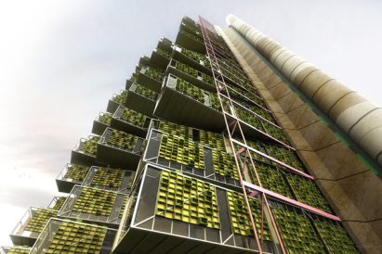
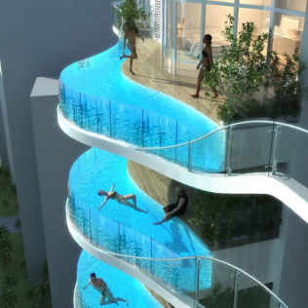
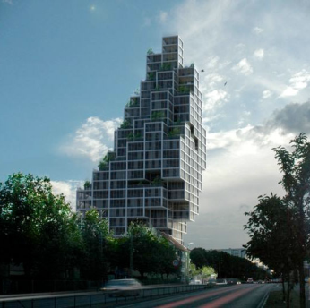
Усложнить форму стены можно, придав ей рельеф, создавая горизонтали балконов и лоджий, вертикали наружных водостоков или шахт для лифта, а так же при помощи декора – объемных или цветных форм

Slide 9
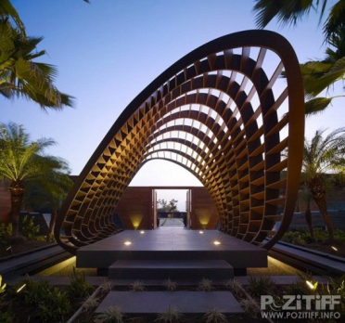
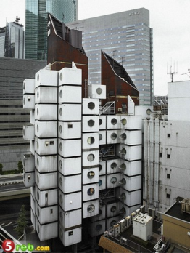
Разнообразие зданий может достигаться уникальностью и неповторимостью конструкций.
Модули – единообразные элементы, за счет оригинальности сочетания которых достигается неизмеримое богатство форм

